Slide 1
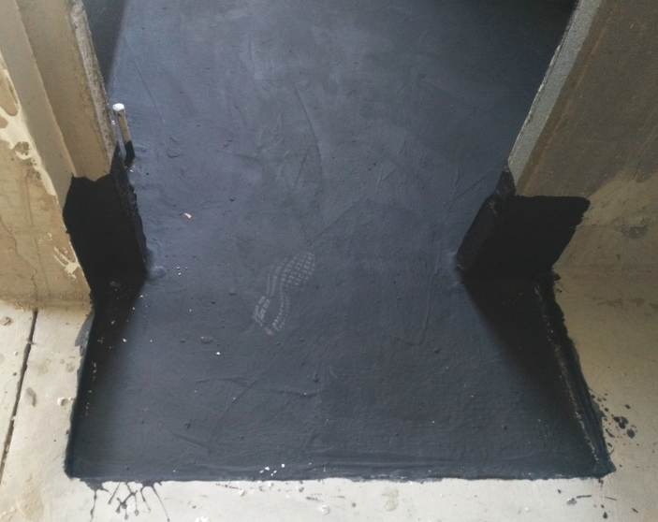
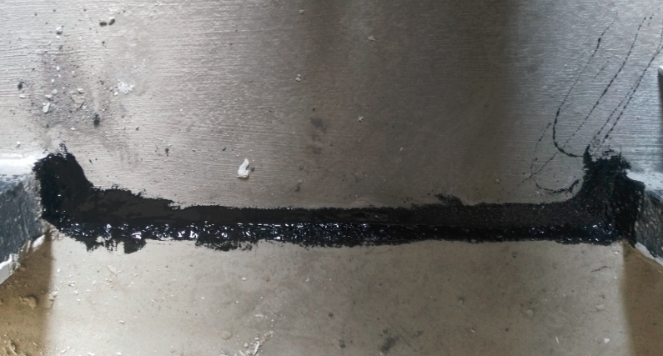
防水
一、施工前控制
主控要点 | 1、防水层建设单位施工，但要带水移交，确保不漏水
主控项目
2.补做垫层
1、卫生间门槛处垫层边补刷一遍防水，确保垫层不渗水、不串水，木地板不发霉。
2、注意保护墙地面防水层不被破坏。
3、教育工人一旦防水层破坏，必须及时上报，补做防水。
3.补做防水
1.卫生间门外侧
防水施工工序
关注敏感点 | 渗水、串水、漏水

